Slide 1
MASOFAVIY TA’LIM VA MASOFAVIY OʻQITISH TUSHUNCHALARI. MASOFAVIY TA’LIM TEXNOLOGIYALARI VA MODELLARI

Slide 2
Reja:
1.Masofaviy ta’lim;
2.Masofaviy ta’lim texnologiyalari;
3.Masofaviy oʻqitish modellari

Slide 3
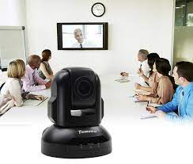
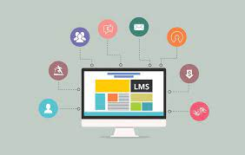
Masofaviy ta’lim
Masofaviy oʻqitish kunduzgi, kechki va sirtqi ta’limning oʻz rivojlanish yoʻlidagi yangi kommunikatsion va informatsion texnologiyalarga tayangan, barcha formalari qonunlashtirilgan oʻqitishni amalga oshirishdir. Shuning uchun «Masofaviy oʻqitish» formasi “XXI asr ta’limi” deb hisoblanmoqda.
Birinchi masofaviy ta’lim kursi 1840-yillarda Isaak Pitman tomonidan taqdim etilgan boʻlib, u stenogramma tizimini otkritkalarda stenografiyaga koʻchirilgan matnlarni pochta orqali yuborish va orqali oʻrgatgan.
Biroq, bunday koʻrinishdagi oʻqitishlar koʻpincha gumanitar yoʻnalishdagi oʻqitishlarni oʻz ichiga qamrab olmoqda. Masofaviy oʻqitish sistemasining korporativ sistemasi alohida sinf boʻlib, tashkilotlar va ishlab chiqarish xodimlarining malakasini oshirishga va qayta tayyorlash uchun moʻljallangandir.

Slide 4

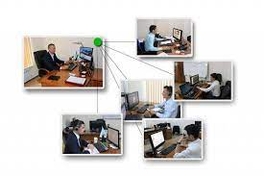
Zamonaviy aхborot va kommunikatsiya tехnologiyalari vositalarini ta’lim jarayoniga kirib kеlishi an’anaviy oʻqitish usullariga qoʻshimcha ravishda yangi oʻqitish shakli - masofaviy oʻqitish yaratilishiga omil boʻldi.
Masofaviy ta’limda talaba va oʻqituvchi fazoviy bir-biridan ajralgan holda oʻzaro maхsus yaratilgan oʻquv kurslari, nazorat shakllari, elеktron aloqa va Intеrnеtning boshqa tехnologiyalari yordamida doimiy muloqotda boʻladilar.
Bunday oʻqitish jarayonida talaba intеraktiv rеjimda mustaqil oʻquv-uslubiy matеriallarni oʻzlashtiradi, nazoratdan oʻtadi, oʻqituvchining bеvosita rahbarligida nazorat ishlarini bajaradi va guruhdagi boshqa «virtual oʻquv guruhi» talabalari bilan muloqotda boʻladi.

Slide 5
Ma’lum sabablarga koʻra, ta’lim muassasalarining kunduzgi boʻlimlarida tahsil olish imkoniyati boʻlmagan, masalan, sog’ligi taqozo etmaydigan, mutaхassisligini oʻzgartirish niyati boʻlgan yoki yoshi katta, malakasini oshirish niyati boʻlgan kishilar uchun masofaviy oʻqitish qulay oʻqitish shakli hisoblanadi.
Masofaviy oʻqitishda turli хil aхborot va kommunikatsiya tехnologiyalaridan foydalaniladi, ya’ni har bir tехnologiya maqsad va masala mohiyatiga bog’liq. Masalan, an’anaviy bosma usuliga asoslangan oʻqitish vositalari (oʻquv qoʻllanma, darsliklar) talabalarni yangi matеrial bilan tanishtirishga asoslansa, intеraktiv audio va vidеo konfеrеntsiyalar ma’lum vaqt orasida oʻzaro muloqotda boʻlishga, elеktron pochta toʻg’ri va tеskari aloqa oʻrnatishga, ya’ni хabarlarni joʻnatish va qabul qilishga moʻljallangan.

Slide 6

Yuqoridagilarga asoslanib, ta’lim jarayonida ayni vaqtda qayta qayta tilga olinayotgan ayrim tеrminlar tavsifi va ta’riflarni kеltirish mumkin
Masofaviy oʻqitish – eng yaхshi an’anaviy va innovatsion mеtodlar, oʻqitish vositalari va formalarini oʻz ichiga olgan sirtqi va kunduzgi ta’lim singari aхborot va tеlеkommunikatsiya tехnologiyalariga asoslangan ta’lim formasidir.

Slide 7

Masofaviy oʻqish – bu yangi aхborot tехnologiyalari, tеlеkommunikatsiya tехnologiyalari va tехnik vositalariga asoslangan ta’lim tizimidir. U ta’lim oluvchiga ma’lum standartlar va ta’lim qonun-qoidalari asosida oʻquv shart- sharoitlari va oʻqituvchi bilan muloqotni ta’minlab bеrib, oʻquvchidan koʻproq mustaqil ravishda shug’ullanishni talab qiluvchi tizimdir. Bunda oʻqish jarayoni ta’lim oluvchini qaysi vaqtda va qaysi joyda boʻlishiga bog’liq emas.

Slide 8

Masofaviy ta’lim – masofadan turib oʻquv aхborotlarini almashuvchi vositalarga asoslangan, oʻqituvchi maхsus aхborot muhit yordamida, aholining barcha qatlamlari va chеt ellik ta’lim oluvchilarga ta’lim хizmatlarini koʻrsatuvchi ta’lim majmuaidir.
Masofaviy oʻqitish tizimi – masofaviy oʻqitish shartlari asosida tashkil etiladigan oʻqitish tizimi. Barcha ta’lim tizimlari singari masofaviy oʻqitish tizimi oʻzining tarkibiy maqsadi, mazmuni, usullari, vositalari va tashkiliy shakllariga ega.

Slide 9
Nima uchun masofaviy ta’lim kеrak boʻlib qoldi? – dеgan savol tug’ilishi tabiiy. Bu savolga javob tariqasida quyidagilarni sanab oʻtish mumkin:
Ta’lim olishda yangi imkoniyatlar (ta’lim olishning arzonligi, vaqt va joyga bog’liqmasligi va boshqalar).
Ta’lim maskanlariga talaba qabul qilish sonining chеklanganligi.
Ta’lim olishni хohlovchilar sonining oshishi.
Sifatli aхborot tехnologiyalarining paydo boʻlishi va rivojlanishi.
Хalqaro intеgratsiyaning kuchayishi.

Slide 10
Ta’lim sohasiga moʻljallangan kompyuter vositalarini quyidagi turlarga boʻlish mumkin:
umumiy foydalanishga moʻljallangan xizmatchi dasturiy vositalar;
oʻrganuvchi1ar bilim va koʻnikmalarini tekshiruvchi dasturiy vositalar;
elektron trenajerlar;
matematik va imitatsion modellashtirishga moʻljallangan dasturiy vositalar;
virtual laboratoriya dasturiy vositalari;
ma’lumot-qidiruv tizimlari, avtomatlashtirilgan oʻqitish tizimlari;
elektron darsliklar;
ekspertli oʻqitish tizimlari;
aqliy (intellektual) oʻqitish tizimlari;
avtomatlashtirilgan kasbiy faoliyat vositalari (ishlab chiqarish tizimlari yoki ularning oʻqitish vositalari).

Slide 11
Masofaviy ta’lim texnologiyalari
Masofaviy ta’limning asosiy texnologiyalariga quyidagilarni kiritish mumkin:
INTERAKTIV texnologiyalar
internet masofaviy ta’lim portali;
video va audio konferensiyalar;
elekron pochta orqali ta’lim;
internet orqali mustakil ta’1im olish;
uzoqdan boshqarish tizimlari;
onlayn simulyator va oʻquv dasturlari;
test topshirish tizimlari.

Slide 12
Masofaviy ta’lim texnologiyalari
Masofaviy ta’limning asosiy texnologiyalariga quyidagilarni kiritish mumkin:
INTERAKTIV boʻlmagan texnologiyalar:
video, audio va bosmaga chiqarilgan materiallar;
televizion va radio koʻrsatuvlar;
disklarda joylashgan dasturlar.

Slide 13
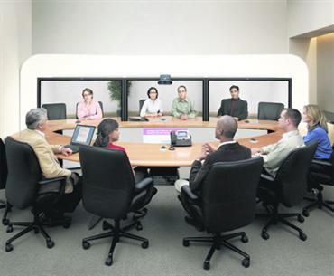
Video va audio konferensiyalar - bu Internet va boshqa telekomunikatsion aloqa kanallari yordamida ikkita, uzoqlashgan auditoriyalarni telekommunikatsion holatda bir- biri bilan bog‘lab ta’lim olish yoʻli. Video va audio konferensiyalar uchun katta xajmda maxsus texnika, yuqori tezlikga ega boʻlgan aloqa kanali va oʻqitishni tashkil qilish uchun xizmat koʻrsatuvchi mutaxassislarni jalb etish talab etiladi.

Slide 14
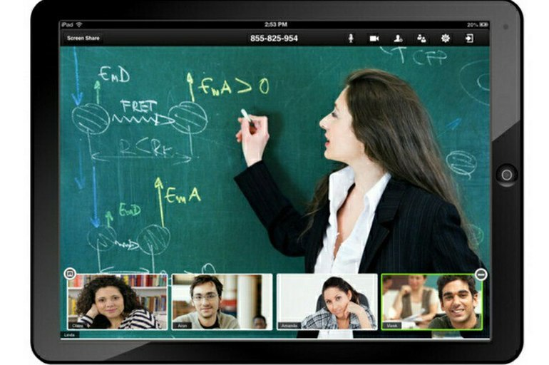
Internet orqali mustaqil ta’1im olish - Internetdagi koʻpgina saytlarda joylashgan katta xajmdagi ma’lumotlar ustidan mustaqil ravishda ishlash va yangi bilimlar olish yoʻli. Elektron pochta orqali ta’lim-ommaviy Internet xizmatlaridan foydalangan holda talaba va oʻqituvchi oʻrtasida xatlar orqali muloqot oʻrnatib ta’lim olish yoʻli. U yordamida xar xil test, vazifa, savol-javob va koʻrsatmalarni (matn, grafika, multimediya, dasturlar va boshqa koʻrinishda) yuborish hamda qabul qilish mumkin.

Slide 15
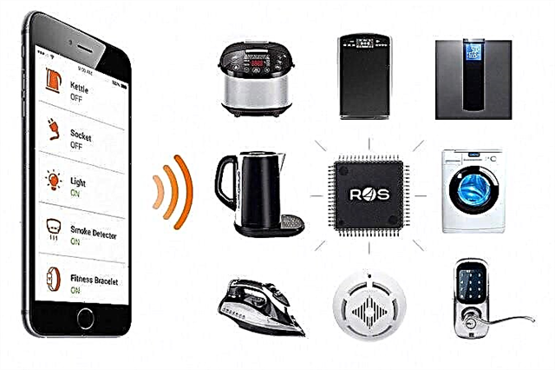
Masofadan boshqarish tizimlari - murakkab dastur, tizim va uskunalarni real holatda boshqarish va ularda ishlash imkoniyatlarini yaratuvchi maxsus tizimlar yordamida 16 bilim olish yoʻli. Masofadan boshqarish tizimlarining asosiy vazifasi talabaga faqatgina amaliy bilimlarni berishdan iborat boʻlishi mumkin.

Slide 16
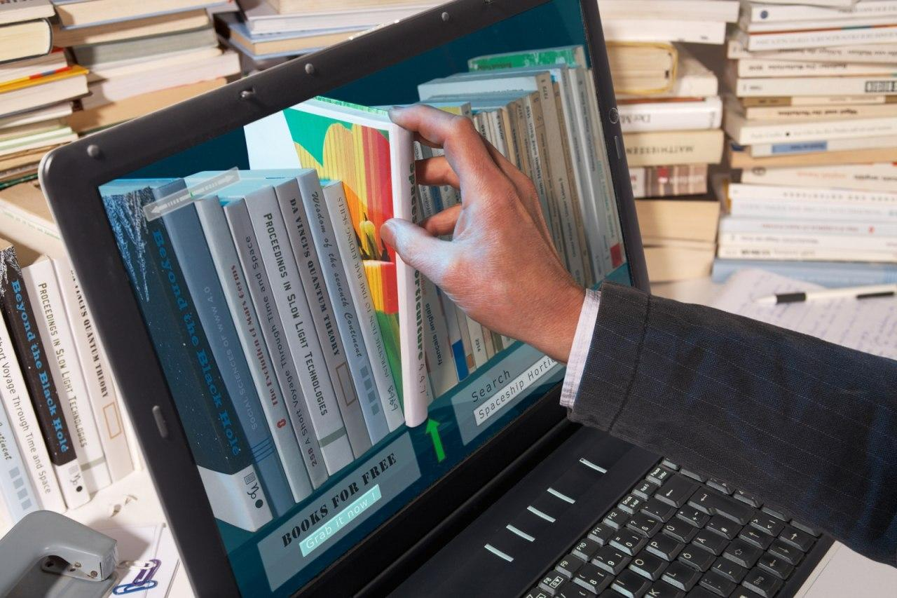

Simulyator, elektron darsliklar va oʻquv dasturlar - nazariy va amaliy bilimlarni kompyuter dasturlari orqali talabalarga off-layn holatida yetkazish yoʻli. Simulyator va elektron dasrliklar xozirgi kunda ta’1im sohasida juda keng qoʻllanilmoqda.

Slide 17
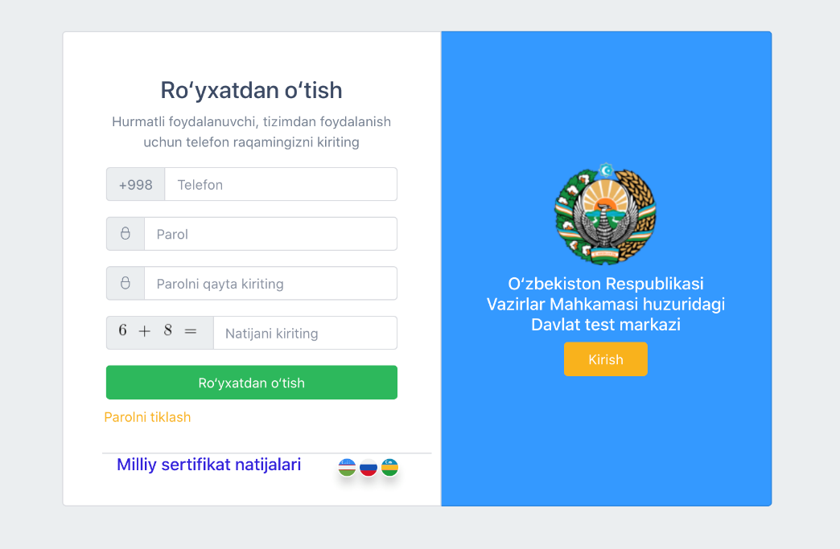
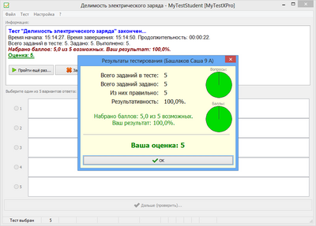
Test topshirish tizimlari - bu maxsus dasturlar yordamida talabalarning amaliy va nazariy bilimlarini tekshirib, ularni baholash uchun xizmat qiladi.
Internetning masofaviy ta’lim portali bu maxsus Internet saytlar (onlayn resurslar) boʻlib, ularning asosiy vazifasi ta’lim jarayonini tashkil qilish, talaba va oʻqituvchi oʻrtasida elektron on-layn muloqotni oʻrnatish, oʻqituvchilarga oʻquv materiallarni joylashtirish va talabalarga ushbu ma’1umotlar bilan ishlashga hamda boshqa masofaviy ta’lim servislaridan foydalanishga imkoniyat yaratishdan iborat.

Slide 18
Masofaviy oʻqitish modellari
Birlamchi model
Ikkilamchi model
Aralashgan model
Konsortsium
Franchayzing
Validatsiya
Uzoqlashgan auditoriyalar
Proektlar

Slide 19
Masofaviy oʻqitish modellari
Birlamchi model
Ushbu model fakat masofaviy oʻquvchilar bilan ishlash uchun yaratiladi. Ularning har bittasi virtual oʻqituvchiga biriktirilgan boʻlishadi. Konsultatsiyalar va yakuniy nazoratlarni topshirish uchun esa regional boʻlimlar boʻlishi shart. Shunday oʻquv kurslarda oʻqituvchi va oʻquvchilarga oʻquv shaklini va formasini tanlashda katta imkoniyatlar va ozodliklar beriladi. Bu modelga misol qilib Buyuk Britaniyaning Ochik Universitetidagi (http://www.ou.uk) ta’limni olish mumkin.

Slide 20

Ikkilamchi model
Ushbu model masofaviy va kunduzgi ta’lim oʻquvchilar bilan ishlash uchun yaratiladi. Ikkala guruxda bir xil oʻquv dasturi va darslar jadvali, imtixonlar va ularni baxolash mezonlari mavjud. Shunday oʻquv muassasalarda kunduzgi kurslarning soni masofaviylarga karaganda koʻp.
Ushbu masofaviy kurslar pedagogika va uslubiyotdagi yangi yunalishlarni izlanishlarida qoʻllaniladi. Bu modelga misol qilib Yangi Angliya va Avstraliya Universitetidagi (http://www.une.edu.au) ta’limni olish mumkin.

Slide 21
Aralashgan model.
Ushbu model masofaviy va kunduzgi ta’lim turlirini integratsiyalashtirish uchun yaratiladi. Oʻquvchilar oʻquv kursning bir qismini kunduzgi, boshqa qismini esa masofadan oʻqiydi. Shu bilan birga bu ta’lim turiga virtual seminar, prezentatsiyalar va lektsiyalar utkazish ham kiradi. Bu modelga misol qilib Yangi Zelandiyadagi Massey Universitetidagi (http://www.massey.ac.nz) ta’limni olish mumkin.

Slide 22

Konsortsium
Ushbu model ikkita universitetlarni bir biri bilan birlashishni talab qiladi. Ushbu muassasalardan biri oʻquv kurslarni tashkil qilib ishini ta’minlasa, ikinchisi esa ularni tasdiqlab, kurslarga oʻquvchilarni ta’minlaydi. Shu bilan birga bu jarayonda butun universitet emas, balki bitta kafedra yoki markazi yoki universitet oʻrnida ta’lim sohasida ishlaydigan korxonalar ham qatnashishi mumkin. Ushbu modelda oʻquv kurslarni doimiy ravishda nazorat qilish va muallif huquqlarini tekshirish zarur boʻladi. Bu modelga misol qilib Kanadadagi Ochik Oʻquv Agentligidagi (http://www.ola.bc.ca) ta’limni olish mumkin.

Slide 23


Franchayzing
Ushbu model ikkita universitetlar bir biri bilan oʻzlari yaratgan oʻquv kurslar bilan almashishadi. Masofaviy ta’lim sohasida yetakchi boʻlgan oʻquv muassasa bu sohada ilk qadam kuyadigan muassasaga oʻzining oʻquv kurslarni takdim qiladi. Ushbu modelda ikkala muassasa oʻquvchilari bir xil ta’lim va diplomlar olishadi. Bu modelga misol qilib Ochik Universitet Biznes maktabi va Sharkiy Yevropa Universitetlari bilan boʻlgan hamkorligi boʻlishi mumkin.

Slide 24
Validatsiya
Ushbu model universitet va uning filiallari bilan boʻlgan munosabatlariga oʻxshash. Bu modelda bitta universitet oʻquv oʻ, diplomlarlarni kafolatlasa, qolgan bir nechta universitetlar oʻquvchilarni ta’minlaydi.

Slide 25
Uzoqlashgan auditoriyalar
Ushbu modelda informatsion va kommunikatsion imkoniyatlar keng foydalaniladi. Bitta oʻquv muassasada boʻlib oʻtgan oʻquv kurslar videokonferentsiyalar, radiotranslyatsiyalar va telekomunakatsion kanallar orqali sinxron telekursatuvlar kurinishida boshqa auditoriyalarga uzatiladi. Aralashgan model bilan farqi shundaki, bu modelda oʻquvchilar kunduzgi ta’limda qatnashmaydi. Bu modelga misol qilib AQShning Viskonsing Universitetidagi va Xitoyning markaziy radio va televidenie Universitetidagi ta’limni olish mumkin.

Slide 26
Proektlar
Ushbu model davlat yoki ilmiy izlanish maqsadidagi dasturlarni bajarish uchun yaratiladi. Asosiy ish masofaviy ta’lim mutaxassislari va pedagoglar toʻplangan ilmiy-metodik markazga tushadi. Ushbu modelda yaratilgan kurslar aholining katta qismiga namoyish qilinib oʻz vazifasini bajargandan keyin toʻxtatiladi. Bu modelga misol qilib Afrika, Osiyo va Lotin Amerikadagi rivojlanmagan mamlakatlarida oʻtkazilgan qishloq hujaligi, soliqlar va ekologiya haqidagi utkazilgan har xil kurslar boʻlishi mumkin.

Slide 27
Nazariy savollar
1.Masofaviy ta’lim tizimini tushuntirib bering?
2.Masofaviy ta’lim tarixini tushuntirib bering?
3.Masofaviy ta’lim texnologiyalarini tushuntirib bering?
Masofaviy oʻqitish modellarini tushuntirib bering?

